Slide 1
T I M E I S P O W E R
T I M E
F A L L
TEAM AubeCiel

Slide 2
CONTENTS
01
게임 개요
조작 방법
02
게임 특징
게임 시연
03
04
T I M E
F A L L

Slide 3
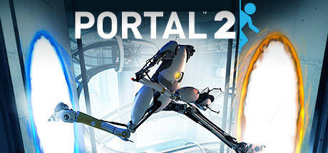
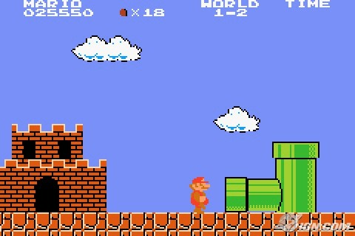
게임 개요
‘TIME IS POWER’
포탈 + 시간 + 2D = TIME FALL
T I M E
F A L L

Slide 4


게임 개요
돌연변이가 된 주인공의 연구소 탈출
컨셉
장르
플랫폼
2D 횡스크롤 플랫포머
안드로이드
T I M E
F A L L

Slide 5




게임 특징
튕겨 내기
타임 컨트롤
라이딩
T I M E
F A L L

Slide 6
게임 특징
튕겨 내기
타임 컨트롤
라이딩
T I M E
F A L L

Slide 7
게임 특징
튕겨 내기
적의 총알을 튕겨내어 퍼즐을 해결하는 용도로 사용 할 수 있다.
T I M E
F A L L

Slide 8
게임 특징
타임 컨트롤
돌연변이 주인공은 자신을 제외한 주변의 시간을 느리게 흘러가게 할 수 있다.
T I M E
F A L L

Slide 9
게임 특징
라이딩
타임 컨트롤 상태에서는 적의 총알 위에 올라 설 수 있다.
T I M E
F A L L

Slide 10
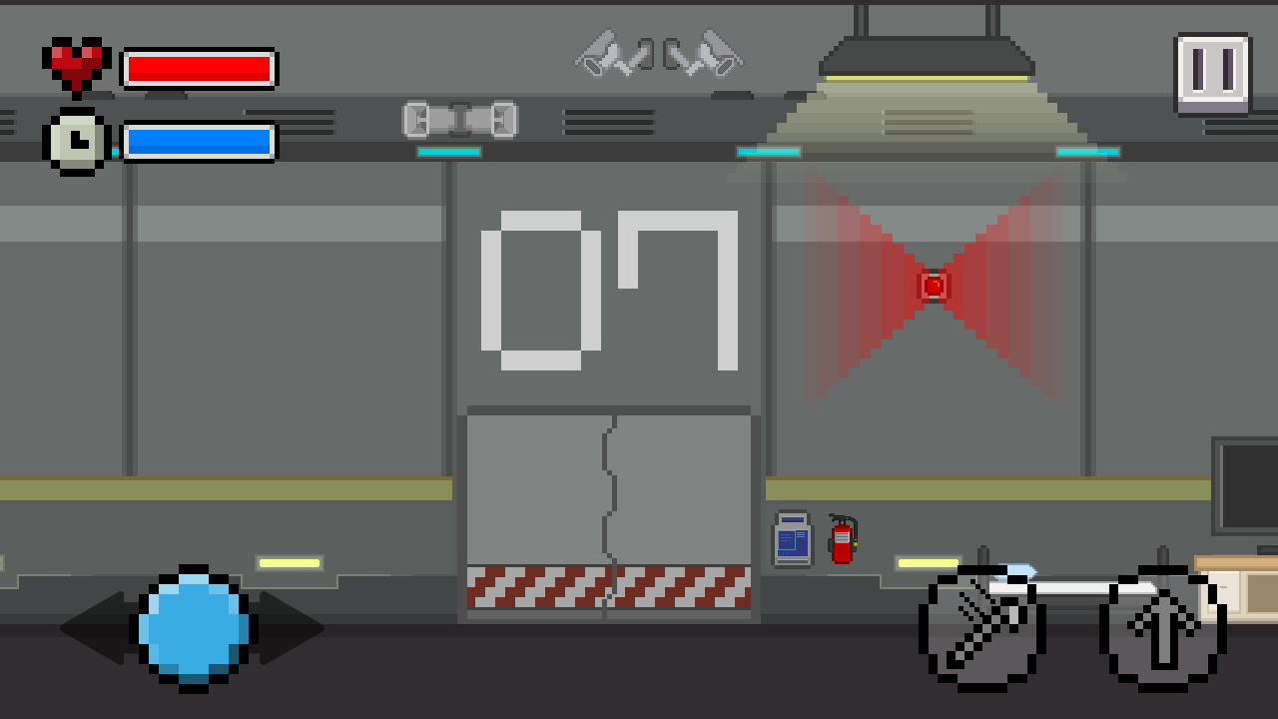
조작 방법
튕겨 내기
타임 컨트롤
이동
점프 및 공격
T I M E
F A L L

Slide 11

게임 시연

Slide 12
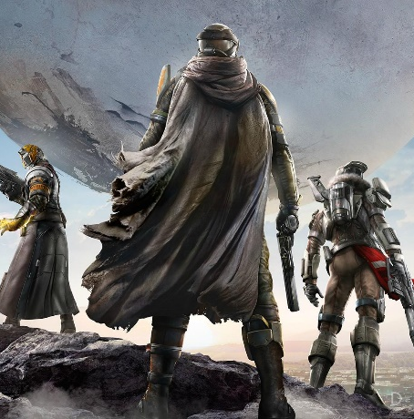

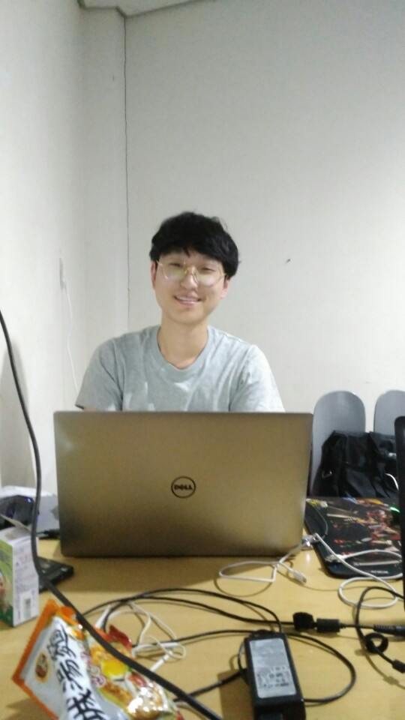

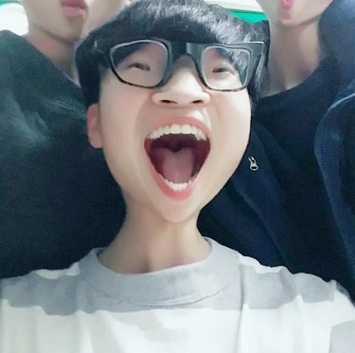

기획
정윤제
메인 프로그래밍
김경민
프로그래밍
권준엽
프로그래밍
한경태
프로그래밍
김지훈
그래픽
김도경

